Slide 1
弹性盒子布局

Slide 2
基本概念
基本概念：
容器：如果给一个元素添加display:flex,该元素称为一个容器；
项目：容器的直接的子元素，就是项目；
主轴：在容器当中，多个项目会按照一定的方向进行排列(默认是从左到右),这里排列的方向就是主轴。
交叉轴：与主轴垂直的方向是交叉轴(默认是从上到下)。

Slide 3
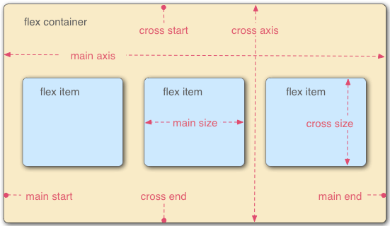
概念的参照图

Slide 4
三、容器的属性
flex-direction：项目的排列方向；
flex-wrap：是否换行；
flex-flow：flex-direction属性和flex-wrap属性的简写形式
justify-content：项目在主轴上的对齐方式；
align-items：项目在交叉轴上如何对齐；

Slide 5
flex-direction ：项目的排列方向
row（默认值）：主轴为水平方向，起点在左端。
row-reverse：主轴为水平方向，起点在右端。
column：主轴为垂直方向，起点在上沿。
column-reverse：主轴为垂直方向，起点在下沿。

Slide 6
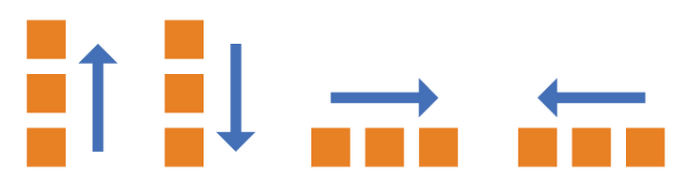
flex-direction 参考图

Slide 7
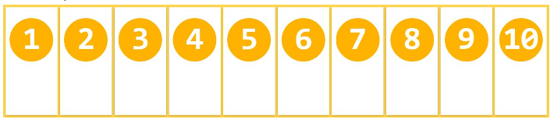
flex-wrap属性
flex-wrap属性定义，如果一条轴线排不下，如何换行，与主轴有关。
（1）nowrap（默认）：不换行。
会均匀的压缩每一个项目的宽度。按照主轴的方向换行。

Slide 8
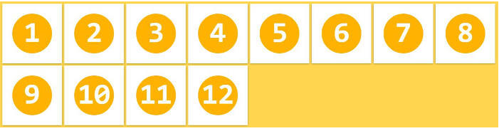
flex-wrap属性
flex-wrap属性定义，如果一条轴线排不下，如何换行。
（2）wrap：换行，第一行在上方。（第二行平方父盒子高）

Slide 9
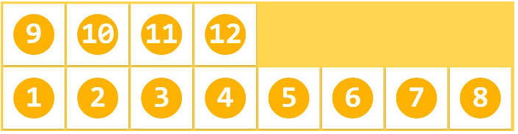
flex-wrap属性
flex-wrap属性定义，如果一条轴线排不下，如何换行。
（3）wrap-reverse：换行，第一行在下方。

Slide 10
flex-flow
flex-flow属性是flex-direction属性和flex-wrap属性的简写形式，默认
值为row nowrap。
.container{
flex-flow: <flex-direction> || <flex-wrap>;
}

Slide 11
justify-content属性
justify-content属性定义了项目在主轴上的对齐方式，这个属性决定
了项目与项目直接的位置关系，在主轴方向上富裕空间（项目的宽度小于容器的宽度）的处理的方法
flex-start（默认值）：左对齐
flex-end：右对齐
center： 居中
space-between：两端对齐，项目之间的间隔都相等
space-around：每个项目两侧的间隔相等。所以，项目之间的 间隔比项目与边框的间隔大一倍。

Slide 12
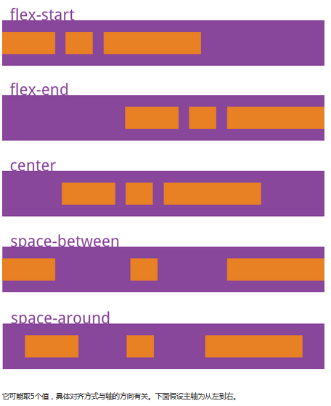
justify-content属性值图解
假设主轴方向从左到右

Slide 13
align-items属性
它可能取5个值。具体的对齐方式与交叉轴的方向有关，下面假设交叉轴从上到下。
flex-start：交叉轴的起点对齐。
flex-end：交叉轴的终点对齐。
center：交叉轴的中点对齐。
baseline: 项目的第一行文字的基线对齐。
stretch（默认值）：如果项目未设置高度或设为auto，将占满整个容器的高度。

Slide 14
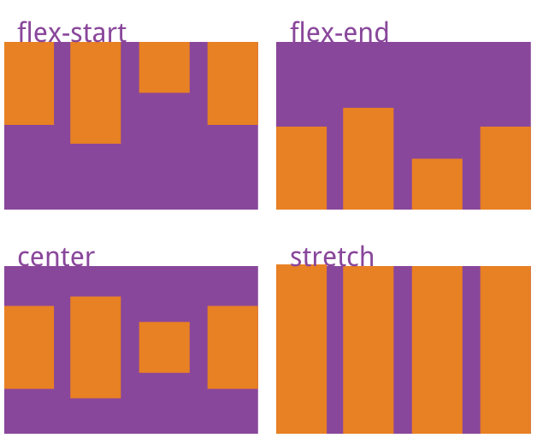
align-items属性图解

Slide 15
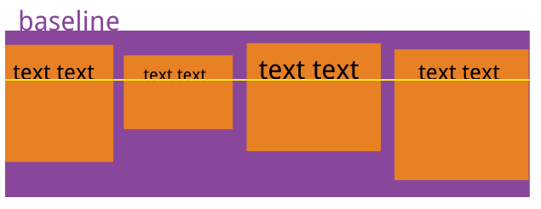
align-items属性图解

Slide 16




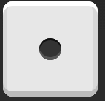



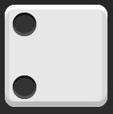

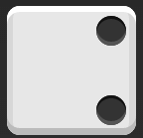
实现下面例子：

